Slide 1
TRƯỜNG THCS HUỲNH KHƯƠNG NINH
BÀI GIẢNG ĐIỆN TỬ
CÔNG NGHỆ 9

Slide 2
BÀI 4
SỬ DỤNG
ĐỒNG HỒ ĐO ĐIỆN

Slide 3
DỤNG CỤ, VẬT LIỆU VÀ THIẾT BỊ
Để thực hành bài “Sử dụng đồng hồ đo điện”, chúng ta cần phải có những dụng cụ, vật liệu, thiết bị nào?
Dụng cụ:
Kìm điện , tua vít , bút thử điện
Đồng hồ đo điện:
Ampe kế (điện từ, thang đo 1A)
Vôn kế (điện từ, thang đo 300V) .
Ôm kế.
Đồng hồ vạn năng.
Vật liệu:
* Bảng thực hành đo điện trở.
* Dây dẫn điện.
Notes:
3

Slide 4
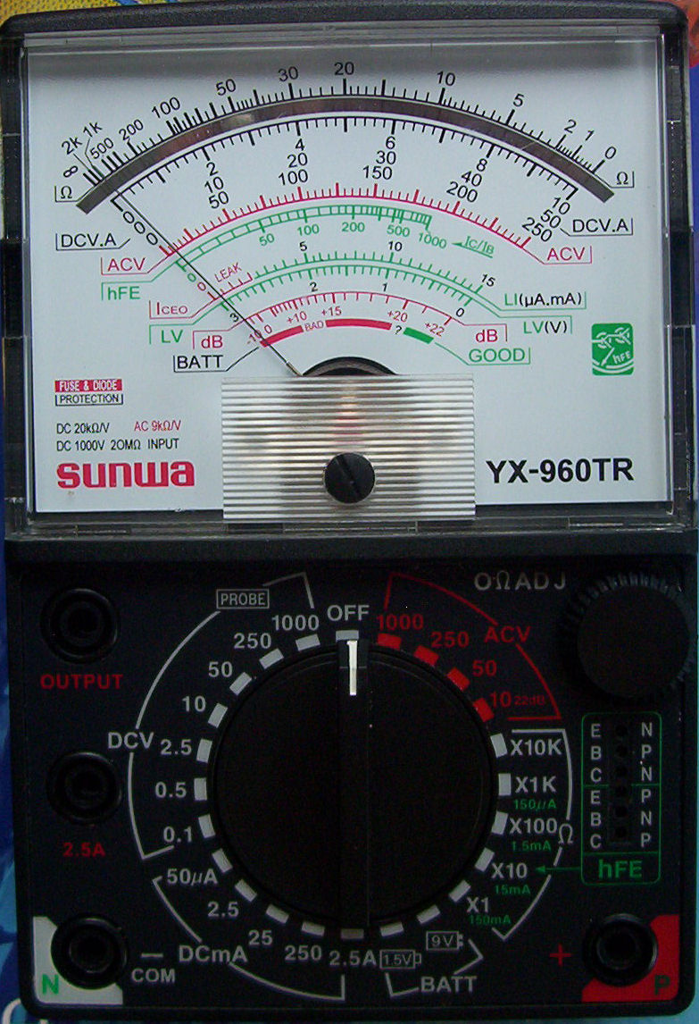
1. GiỚI THIỆU ĐỒNG HỒ VẠN NĂNG
VOM ( volt ohm miliampere meter)
Đồng hồ vạn năng có ba chức năng chính:
- Volt Đo điện áp
- Ohm Đo điện trở
- Miliampere Đo dòng điện

Slide 6
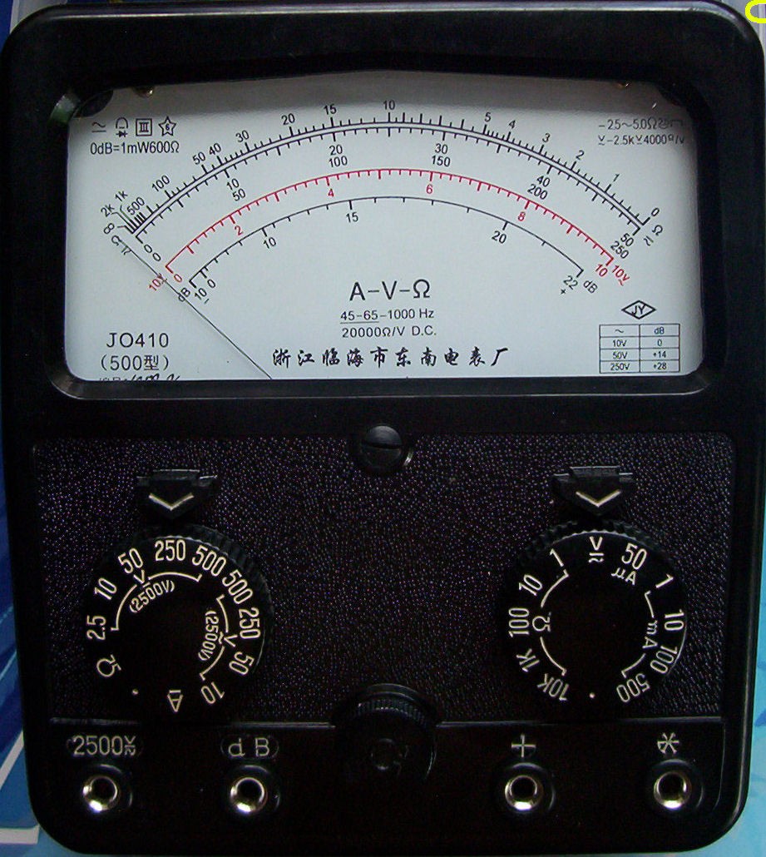
2. MỘT SỐ ĐỒNG HỒ VẠN NĂNG
a. Chỉ thị kim
Notes:
6
6

Slide 7
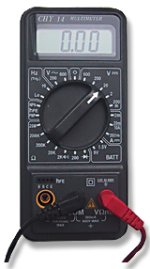
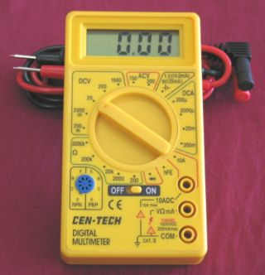
2. MỘT SỐ ĐỒNG HỒ VẠN NĂNG
b. Chỉ thị hiện số ( điện tử )
Notes:
7
7

Slide 8
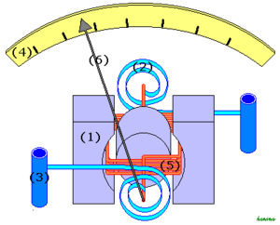
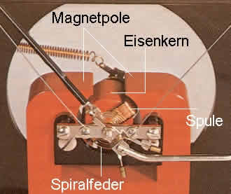
3. CẤU TẠO CHUNG CỦA ĐỒNG HỒ ĐO ĐiỆN
Gồm 2 phần: cơ cấu đo và mạch đo
CƠ CẤU ĐO
Notes:
8

Slide 9
ĐỒNG HỒ ĐO VẠN NĂNG (V.O.M) - Kiểu 1
VOM ( volt ohm miliampere meter)
Kim chỉ
Vít chỉnh không
Núm chỉnh không của ôm kế
Mặt trước
Khóa chuyển mạch
Đầu đo chung COM
Đầu đo
Notes:
9

Slide 10
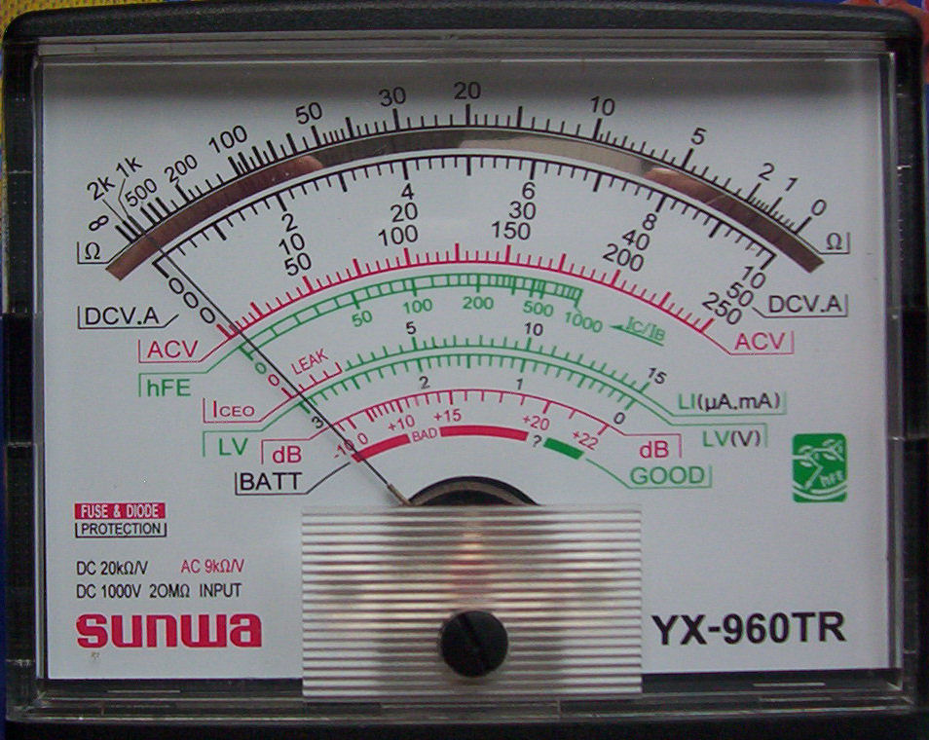
ĐỒNG HỒ ĐO VẠN NĂNG (V.O.M) - Kiểu 1
Thang giá trị điện trở
Thang giá trị điện áp (hiệu điện thế ) xoay chiều
Thang giá trị điện áp (hiệu điện thế) một chiều
Notes:
10

Slide 11
Notes:
11

Slide 12
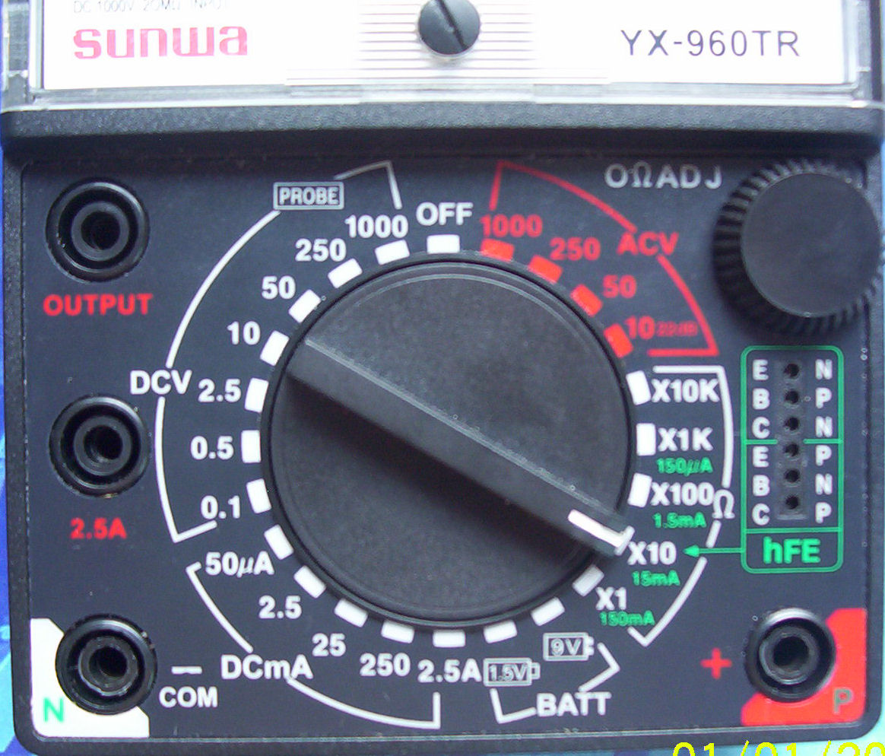
ĐỒNG HỒ ĐO VẠN NĂNG (V.O.M) - Kiểu 1
Thang đo điện áp xoay chiều
Thang đo điện áp một chiều
Thang đo điện trở
Lỗ cắm que đo màu đen (-)
Lỗ cắm que đo màu đỏ (+)
Notes:
12

Slide 13
Notes:
13

Slide 14
ĐỒNG HỒ ĐO VẠN NĂNG (V.O.M) - Kiểu 2
Kim chỉ
Vít chỉnh không
Khóa chuyển mạch 1
Mặt trước
Khóa chuyển mạch 2
Đầu đo chung COM
Núm chỉnh không của ôm kế
Đầu đo (+) ( Cắm que đo màu đỏ )
Notes:
14

Slide 15

ĐỒNG HỒ VẠN NĂNG (VOM ) LOẠI CHỈ THỊ KIM, CÁC BẠN SỬ DỤNG NHƯ THẾ NÀO ?
Notes:
15

Slide 16
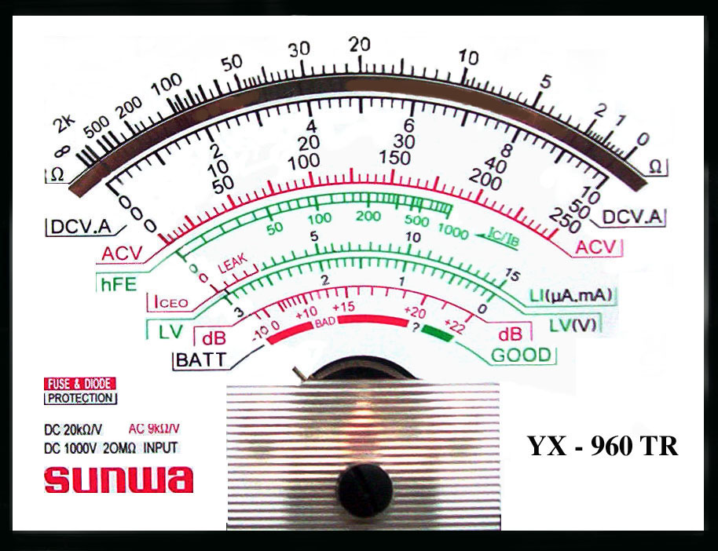
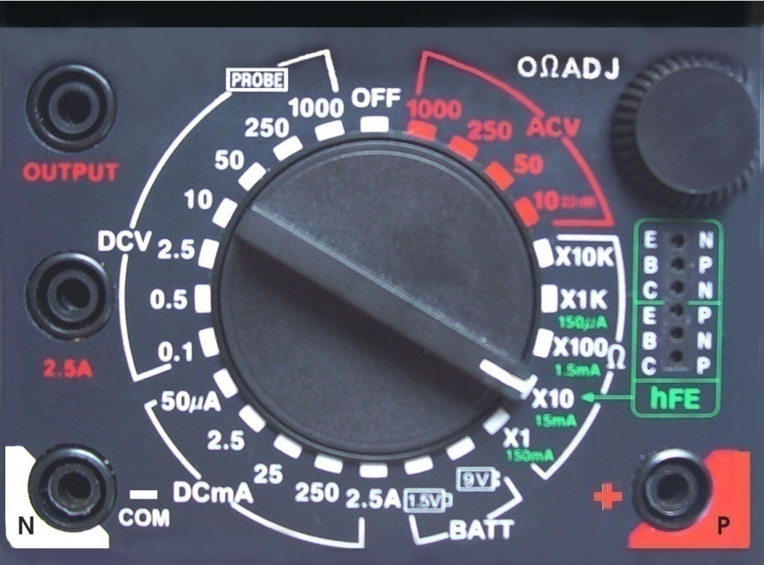
4. CÁCH SỬ DỤNG ĐO ĐỒNG HỒ V.O.M
a. Đo điện áp xoay chiều (AC)

Slide 17
* Khi đo điện áp xoay chiều ta chuyển thang đo về các thang AC, để thang AC cao hơn một nấc ( Nếu không biết khoảng điện áp thì phải đặt đồng hồ ở thang đo cao nhất rồi điều chỉnh về mức thấp dần )
Ví dụ: Nếu đo điện áp của mạng điện trong nhà AC 220V ta để thang AC 250V
Đọc trị số :
SỐ ĐO = SỐ ĐỌC ( số chỉ của kim) X ( THANG ĐO / VẠCH ĐỌC )
Ví dụ : Để thang đo 250 ACV ; Khi đọc trên thang đo 250 ta thấy kim chỉ 150 thì giá trị đo là :
SỐ ĐO (Giá trị đo) = 150 x 250 / 250 = 150 V

Slide 18
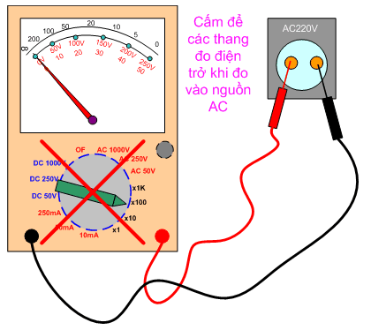
Chú ý – Cẩn thận :
* Tuyệt đối không để thang đo điện trở hay thang đo
dòng điện khi đo vào điện áp (Cả AC và DC)
* * Nếu nhầm đồng hồ sẽ bị hỏng ngay lập tức !!!
Để nhầm thang đo điện trở, đo vào nguồn AC, đồng hồ VOM sẽ hỏng các điện trở trong đồng hồ

Slide 19
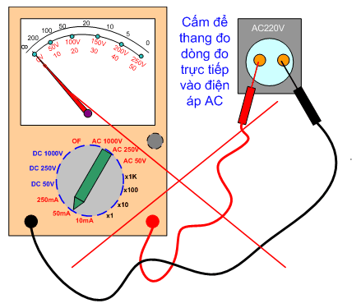
Chú ý – Cẩn thận :
Để nhầm thang đo dòng, đo vào nguồn AC
sẽ hỏng các điện trở trong đồng hồ

Slide 20
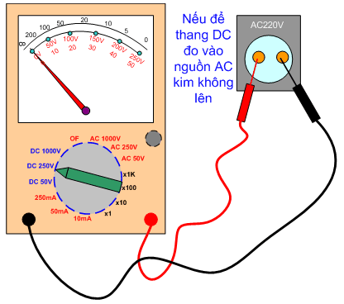
Chú ý – Cẩn thận :
Để thang DC đo áp AC thì kim đồng hồ không báo (không lên kim) tuy nhiên đồng hồ không hỏng

Slide 21
4. CÁCH SỬ DỤNG ĐỒNG HỒ VẠN NĂNG ( VOM)
b. Đo điện áp một chiều (DC)
Nguồn DC
6V
+
-

Slide 22
Đo điện áp một chiều DC bằng đồng hồ vạn năng :
- Khi đo điện áp một chiều DC, ta nhớ chuyển thang đo
về thang DC. Để thang đo cao hơn điện áp cần đo một nấc
- Khi đo ta đặt que đỏ vào cực dương (+) nguồn, que đen vào cực âm (-) nguồn.
Ví dụ : Nếu đo điện áp DC 6V thì ta để thang DC 10V
Đọc trị số :
SỐ ĐO = SỐ ĐỌC ( số chỉ của kim) X ( THANG ĐO / VẠCH ĐỌC )
Ví dụ : Để thang đo 10 VDC ; trên thang đo có 10 vạch khi đo ta thấy kim chi 6 vạch thì giá trị đo là :
Số đo = 6 x 10/10 = 6 V

Slide 23
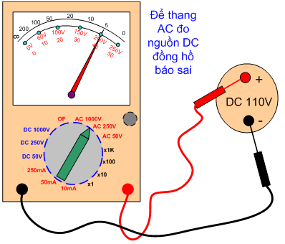
Chú ý :
* Trường hợp để sai thang đo :
Nếu ta để sai thang đo, khi đo áp một chiều nhưng ta để đồng hồ ở thang xoay chiều thì đồng hồ sẽ báo sai, thông thường giá trị báo sai cao gấp 2 lần giá trị thực của điện áp DC, tuy nhiên đồng hồ cũng không bị hỏng

Slide 24
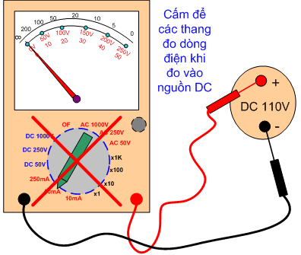
Chú ý – Cẩn thận :
* Tuyệt đối không để thang đo điện trở hay thang đo dòng điện khi đo vào điện áp (Cả AC và DC)
* * Nếu nhầm đồng hồ sẽ bị hỏng ngay lập tức !!!

Slide 25
4. CÁCH SỬ DỤNG ĐO ĐỒNG HỒ V.O.M
c. Đo dòng điện một chiều (DC)
+
k
Đ
-

Slide 26
Đo dòng điện một chiều DC bằng đồng hồ vạn năng:
- Khi đo dòng điện một chiều DC, ta nhớ chuyển thang đo về thang DC mA ( Để thang đo lớn nhất )
Khi đo ta đặt que đỏ vào cực dương (+) nguồn, que đen vào cực âm (-) nguồn ( Que đỏ nối về phía cực dương với vật cần đo dòng điện qua , que đen nối về phía cực âm của nguồn )
- Đọc trị số :
SỐ ĐO = SỐ ĐỌC ( số chỉ của kim) X ( THANG ĐO / VẠCH ĐỌC )
Ví dụ: Để thang đo 2.5DCmA ; trên thang đo có 10 khoảng chia , khi đọc ta thấy kim chỉ 6 vạch thì giá trị đo là :
Số đo = 6 x 2.5/10 = 1,5 mA

Slide 27
4. CÁCH SỬ DỤNG ĐỒNG HỒ VẠN NĂNG ( VOM)
d. Đo điện trở

Slide 28
ĐỌC TRỊ SỐ :
SỐ ĐO = SỐ ĐỌC ( số chỉ của kim) X THANG ĐO
Ví dụ: Khi đo điện trở, nếu để thang đo x 1k và kim chỉ vạch 54 thì giá trị điện trở là:
R = 54 x 1000 = 54000 Ohm
Chú ý:
Mạch đo phải ở trạng thái không có điện ( ngắt điện trước khi đo)
Điện trở khi đo phải tháo ra khỏi mạch điện
Không được chạm tay vào que đo.
Nếu để thang đo quá lớn, khi đo kim chỉ nhích lên một chút, như vậy khó đọc trị số và không chính xác, để đọc dễ dàng và chính xác hơn chúng ta di chuyển dần về thang đo nhỏ .

Slide 29
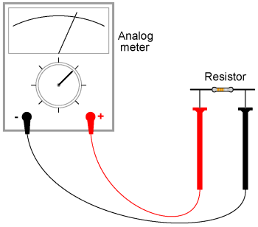
NGUYÊN TẮC CHUNG KHI ĐO ĐIỆN TRỞ
1. Điều chỉnh núm chỉnh 0
Chập mạch hai đầu que đo (nghĩa là điện trở đo bằng 0), nếu kim chưa chỉ về 0 thì cần phải xoay núm chỉnh 0 để kim chỉ về số 0 của thang đo.
Thao tác này cần được thực hiện cho mỗi lần đo.
2. Đo điện trở
Khi đo cần bắt đầu thang đo lớn nhất rồi giảm dần, cho đến khi nhận được kết quả đo thích hợp. Điều này tránh cho kim bị va đập mạnh.
Chọn thang R x 1k. Nối chập mạch hai đầu que đo và hiệu chỉnh để kim về 0. Lần lượt thực hiện đo các điện trở.
Không chạm tay vào các đầu kim đo hoặc các phần tử đo vì điện trở người gây sai số đo.
Notes:
29

Slide 30
Mình tóm tắt quy trình đo điện trở bằng đồng hồ vạn năng (VOM, AVO, …) như thế nào đây ?
Quy trình đo đện trở bằng VOM, AVO :
- Ước lượng giá trị điện trở cần đo.
- Xác định thang đo.
- Chỉnh kim ôm kế về 0 ( vạch số không)
- Tiến hành đo.
- Đọc và ghi kết quả đo

Slide 31
Tóm tắt cách sử dụng đồng hồ vạn năng (VOM)
Cách sử dụng đồng hồ vạn năng:
Chỉnh núm xoay về phần đại lượng cần đo ở thang đo cao nhất rồi giảm dần để tránh vượt quá giới hạn đo.
Chỉnh kim về vạch số 0 (không) trên thang đo.
Đọc số đo ở thang đo tương ứng với giới hạn đo phù hợp.
Khi đo điện trở, bật công tắc xoay về phần đo ohm, chập 2 đầu que đo, chỉnh kim về vạch số 0 trên thang ohm rồi đo ngay.

Slide 32
CHUẨN BỊ THỰC HÀNH TiẾT TiẾP THEO
1. Tìm hiểu các kí hiệu được ghi trên mặt đồng hồ.
2. Chức năng của đồng hồ đo: đo đại lượng gì?
3. Tìm hiểu đại lượng đo và thang đo.
4. Cấu tạo bên ngoài đồng hồ đo: các bộ phận chính và các núm điều chỉnh của đồng hồ.
5. Thực hành đo một số điện trở trên bảng thực hành.
Notes:
32

